Slide 1
13
예외 처리
다양한 예외 처리

Slide 2
02 다양한 예외 처리
13

Slide 3
예외 처리 미루기 throws 를 사용하여 예외처리 미루기 try{} 블록으로 예외를 처리 하지 않고, 메서드 선언부에 throws 를 추가 예외가 발생한 메서드에서 예외 처리를 하지 않고 이 메서드를 호출한 곳에서 예외 처리를 한다는 의미 main() 에서 throws를 사용하면 가상머신에서 처리 됨
13
예외 처리

Slide 4
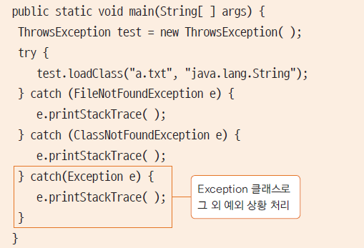
다중 예외 처리하기 하나의 try{} 블록에서 여러 예외가 발생하는 경우 catch{} 블록 한곳에서 처리하거나 여러 catch{}블록으로 나누어 처리 할 수 있음 가장 최상위 클래스인 Exception 클래스는 가장 마지막 블록에 위치 해야 함
13
예외 처리

Slide 5
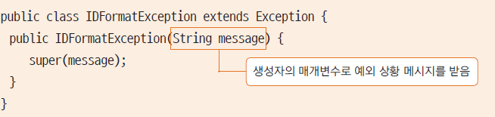
사용자 정의 예외 JDK 에서 제공되는 예외 클래스 외에 사용자가 필요에 의해 예외 클래스를 정의하여 사용 기존 JDK 클래스에서 상속받아 예외 클래스 만듬 throw 키워드로 예외를 발생 시킴
13
예외 처리

Slide 6
코딩해 보세요 매개변수로 전달된 아이디가 null 이거나 8이하 20자 이상인 경우 예외를 발생 시키는 예외 클래스를 직접 만들고 예외를 발생해보세요
13
예외 처리

